Slide 1

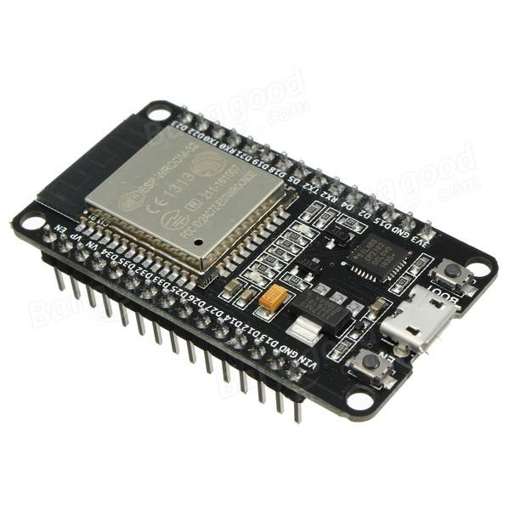


Slide 2
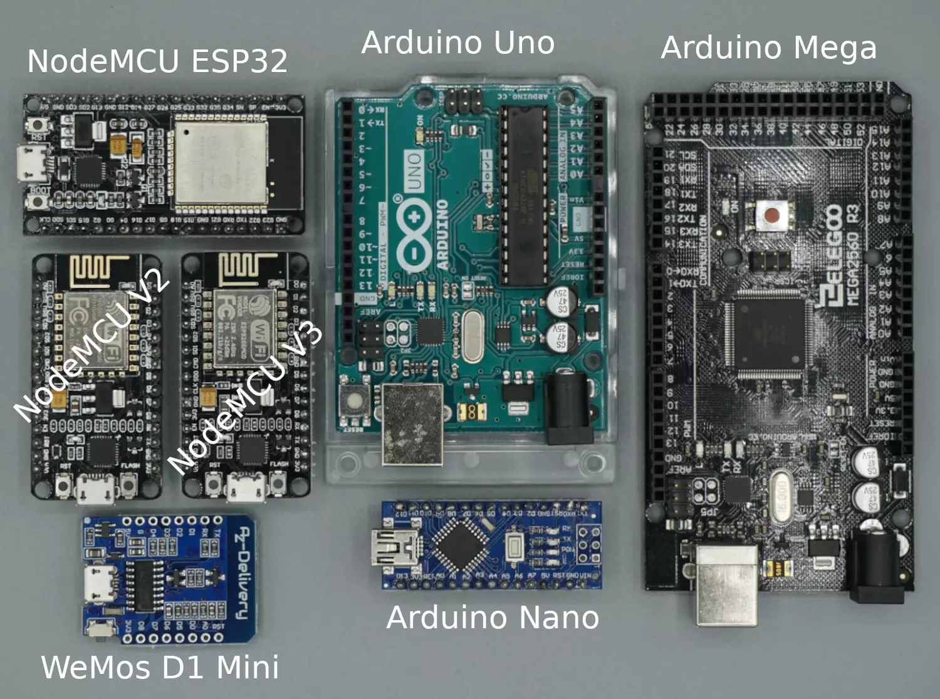

Slide 3
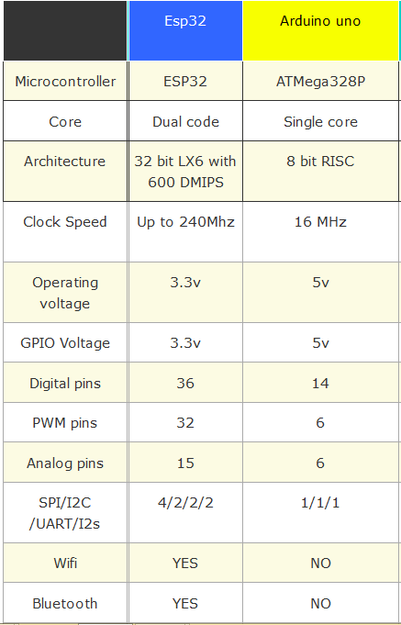

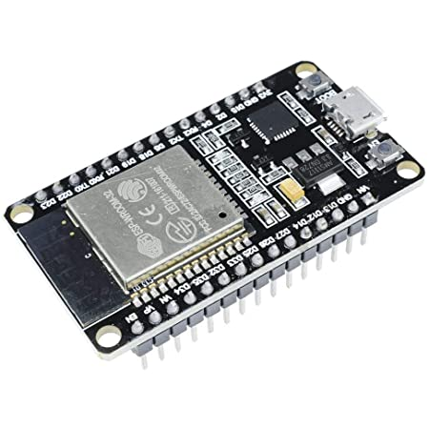

Slide 4
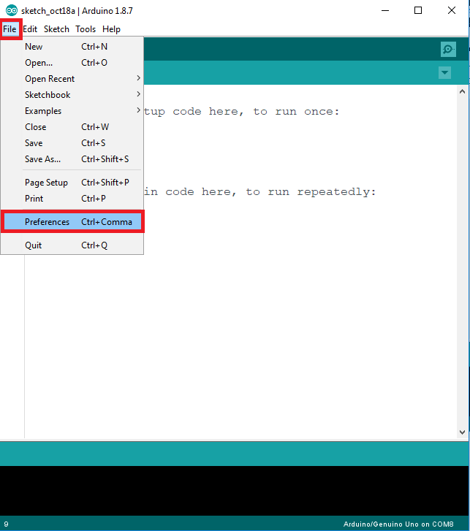
ติดตั้ง core ESP32

Slide 5
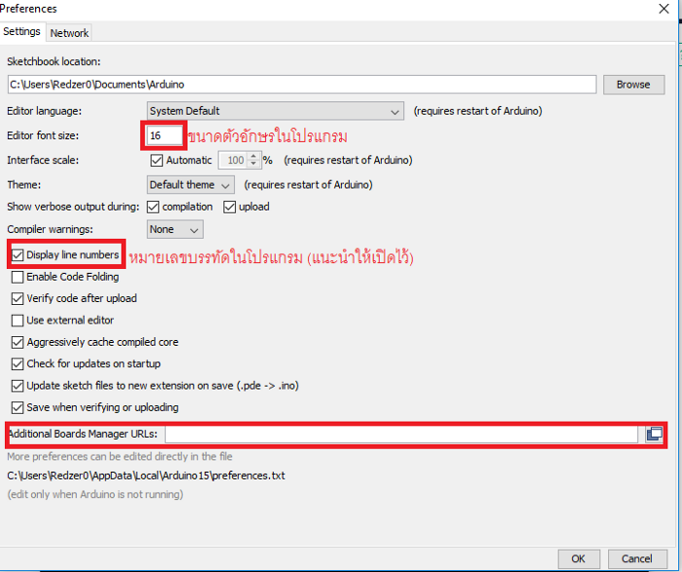

Slide 6
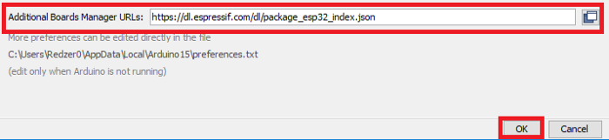
https://dl.espressif.com/dl/package_esp32_index.json

Slide 7
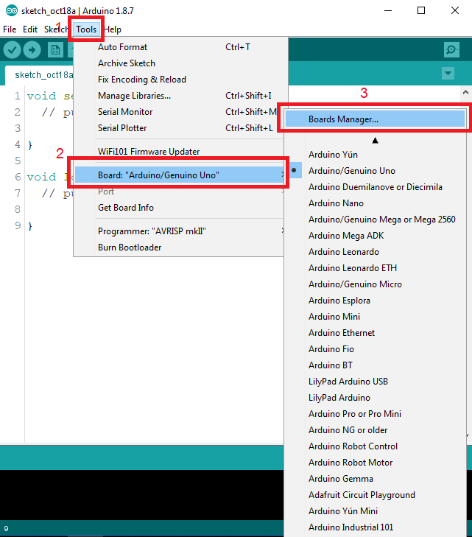

Slide 8
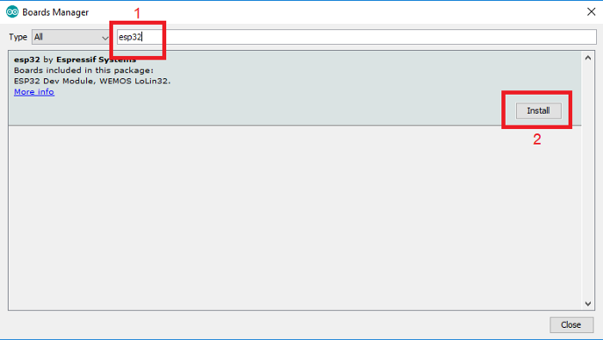

Slide 9
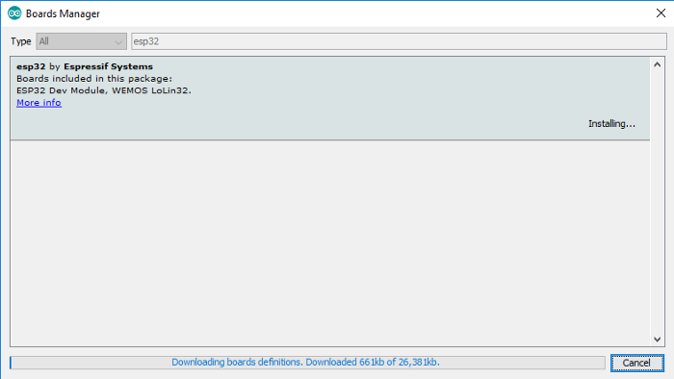
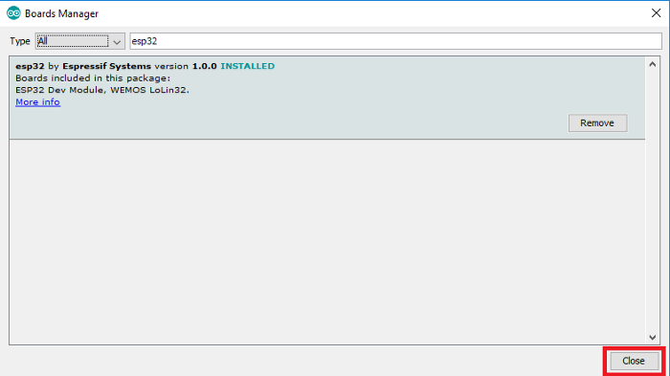

Slide 10
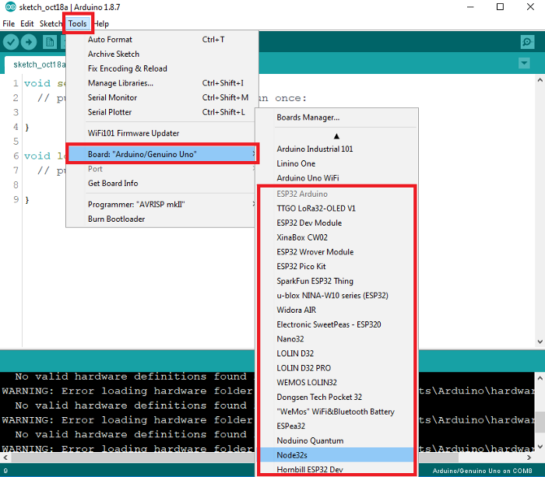

Slide 11
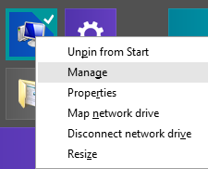
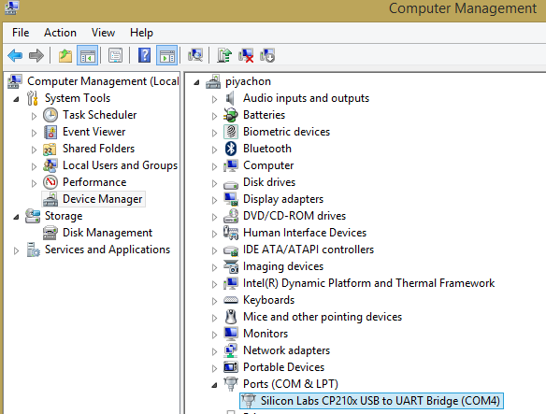
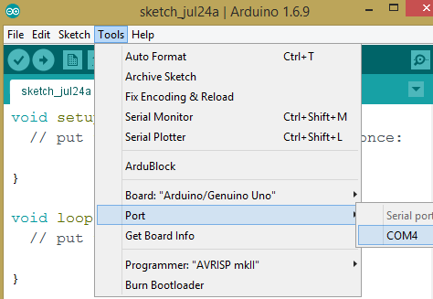
Device Manager & Com Port

Slide 12
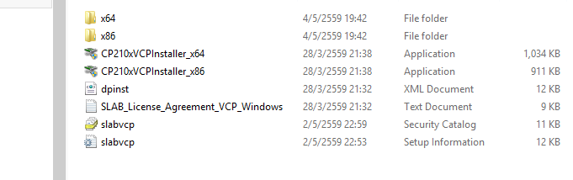
ติดตั้ง Driver โดยเลือกตามระบบปฏิบัติการ windows 64 หรือ 32 bit

Slide 13

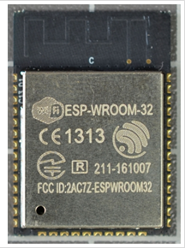
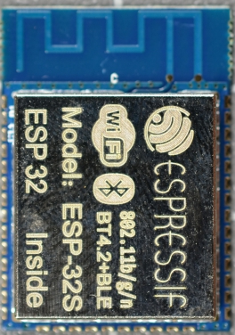
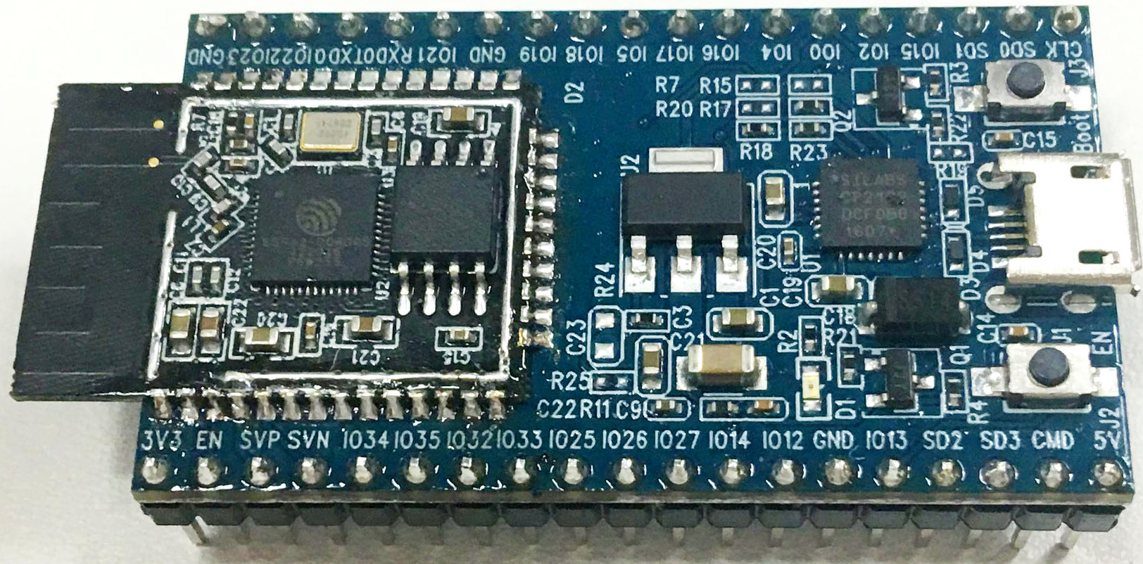
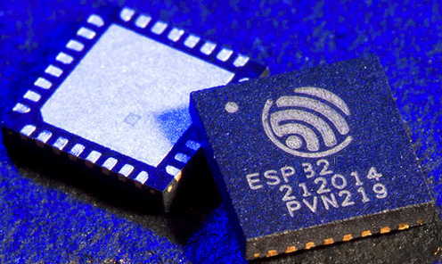
ESP32
ESP32 คือ SoC (System on Chip) คือชิปที่รวมหน่วยประมวลผลและภาคสื่อสารไร้สายในวงจรเดียว โดยมีจุดเด่นคือมีทั้ง Wifi และ Bluetooth 4.0 BLE ผลิตโดย ESPRESSIF

Slide 14
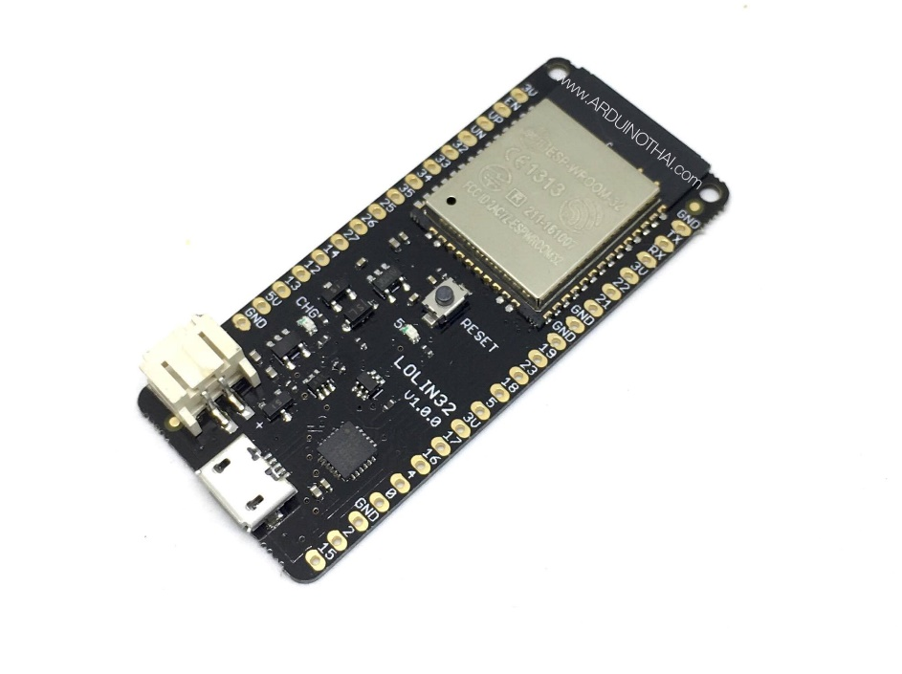
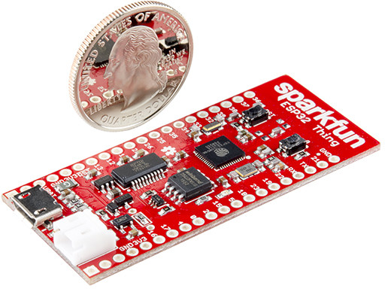
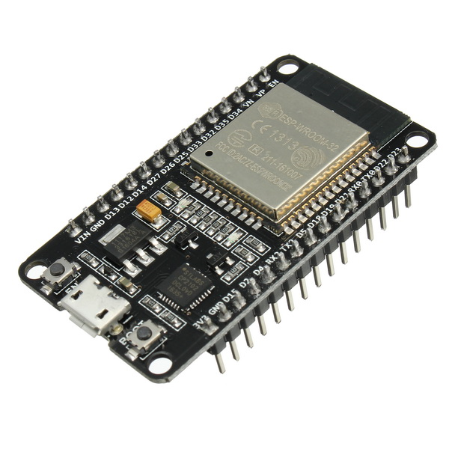
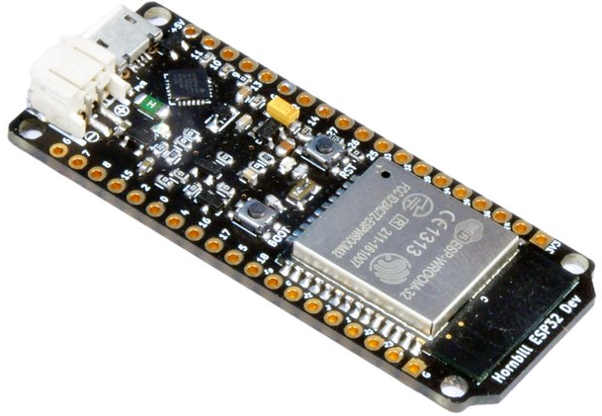
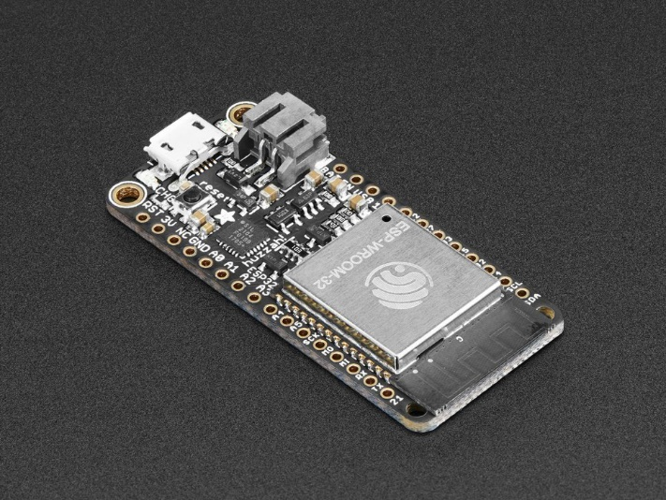
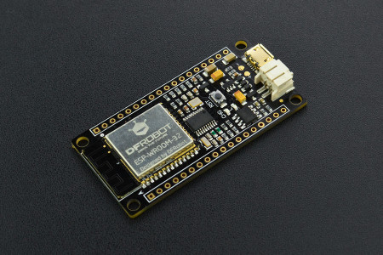
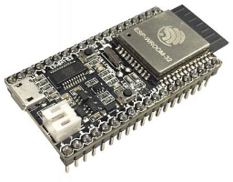
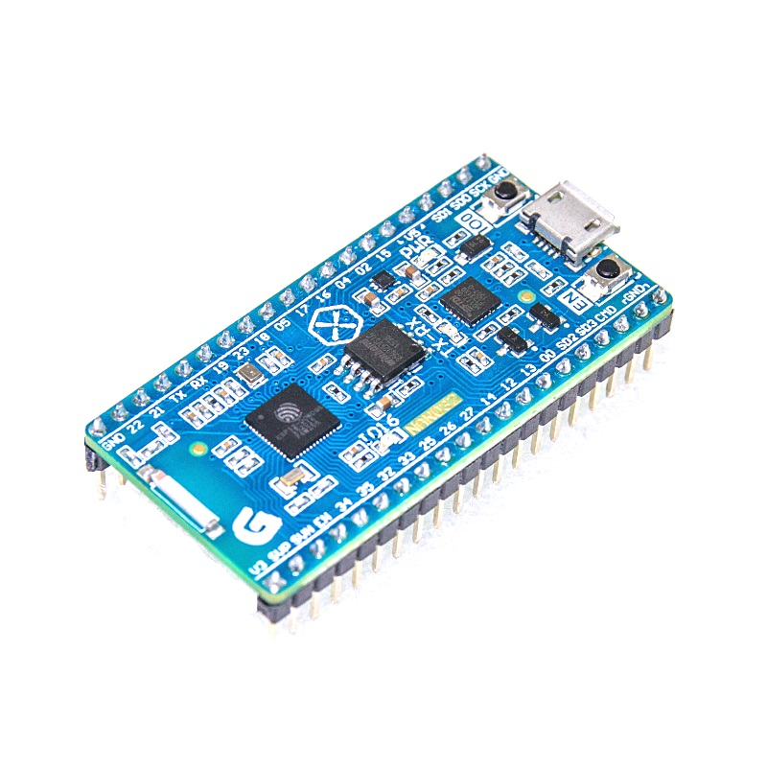
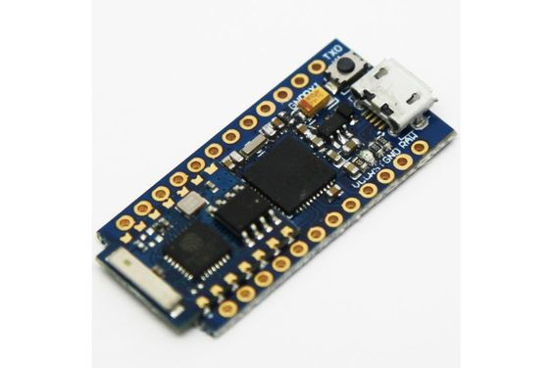

Slide 15
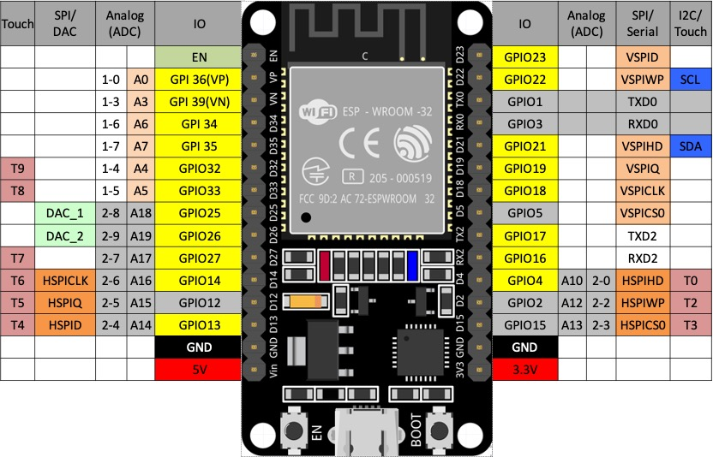

Slide 16
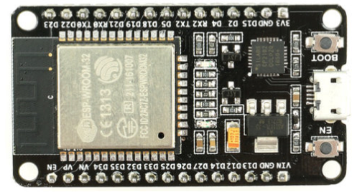
Input-Output
Input (รับค่าสัญญาณ)
(Analog และ Digital)
Output (ส่งออกสัญญาณ)
(Analog และ Digital)

Slide 17
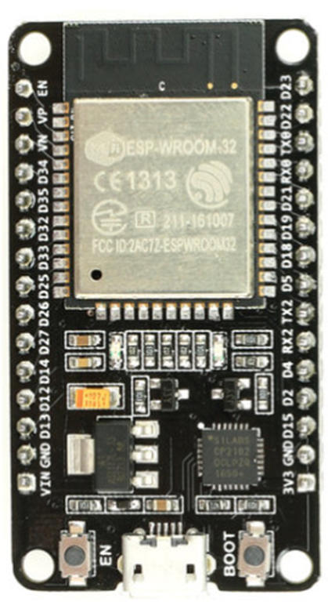
 | bit | channel
ADC | 12 | 15
DAC | 8 | 2
PWM | 13 | 25

Slide 18
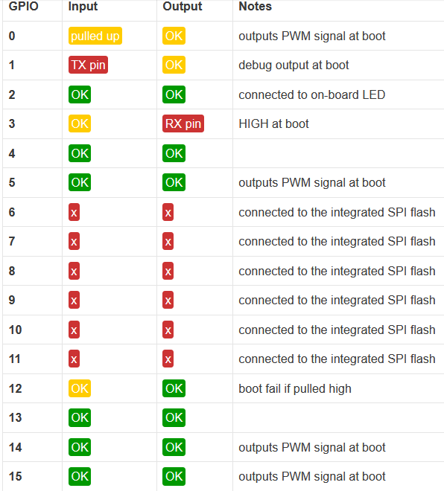

Slide 19
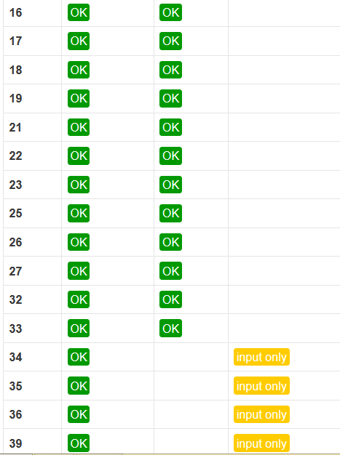

Slide 20
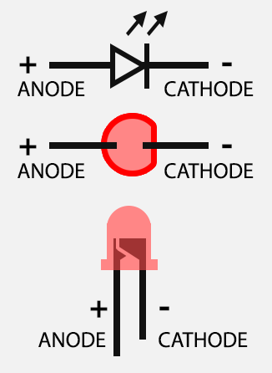
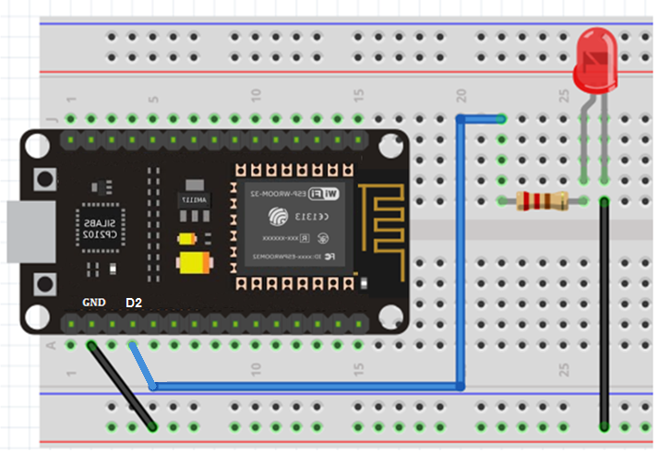
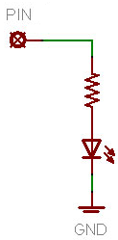
Output Digital
(D2)
(LED)

Slide 21
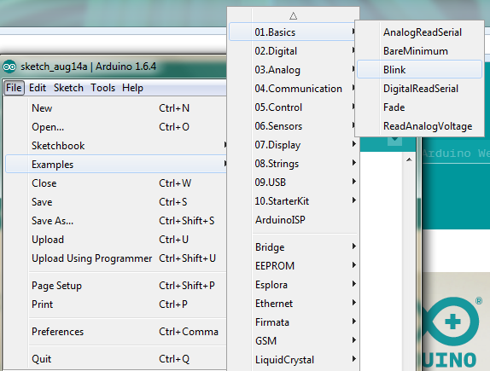

Slide 22
Blink
void setup()
{
pinMode(2, OUTPUT);
}
void loop()
{
digitalWrite(2, HIGH);
delay(1000);
digitalWrite(2, LOW);
delay(1000);
}
เปลี่ยน

Slide 23
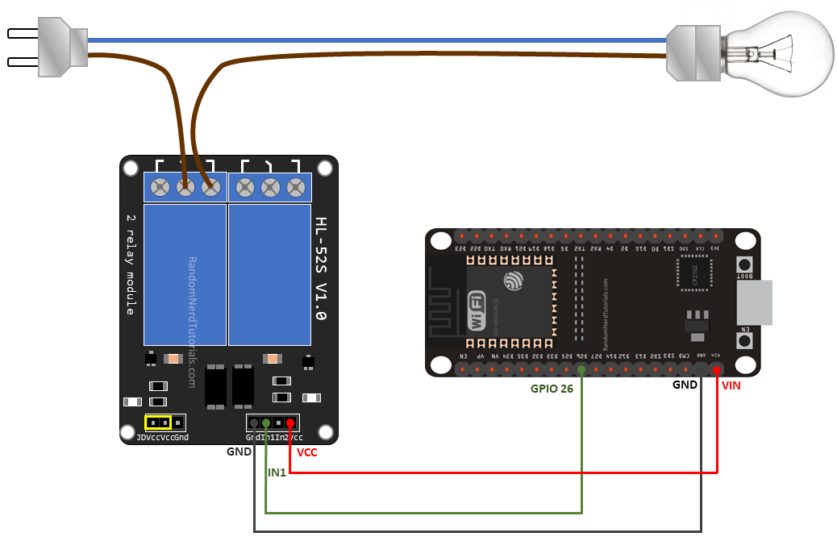
การควบคุมเปิดปิดหลอดไฟ AC ด้วย Relay

Slide 24
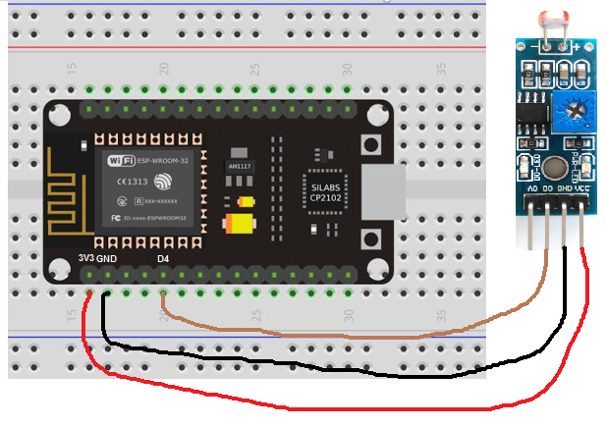
Input Digital

Slide 25
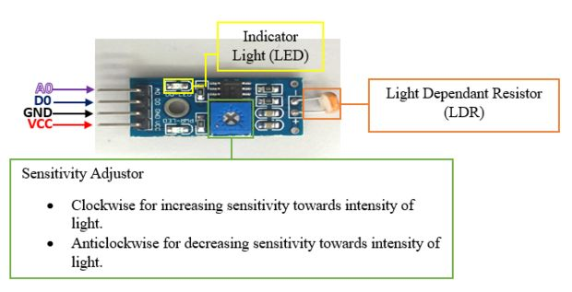
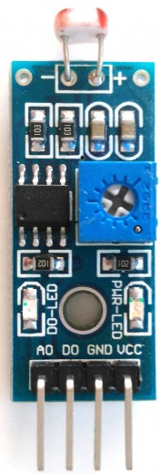
LDR sensor module ที่มี output ให้เลือกใช้ทั้ง analog และ digital

Slide 26
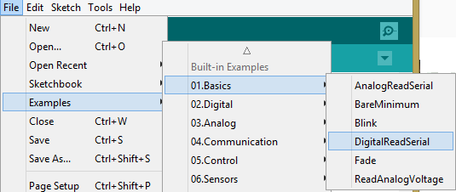

Slide 27
DigitalReadSerial
int pushButton = 4;
void setup()
{
Serial.begin(9600);
pinMode(pushButton, INPUT);
}
void loop()
{
int buttonState = digitalRead(pushButton);
Serial.println(buttonState);
delay(1);
}
เปลี่ยน

Slide 28
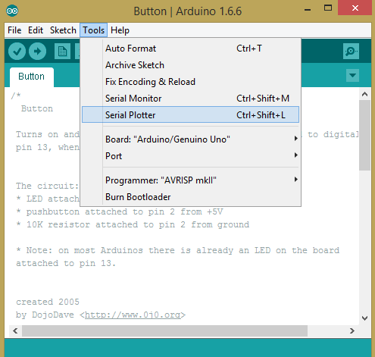
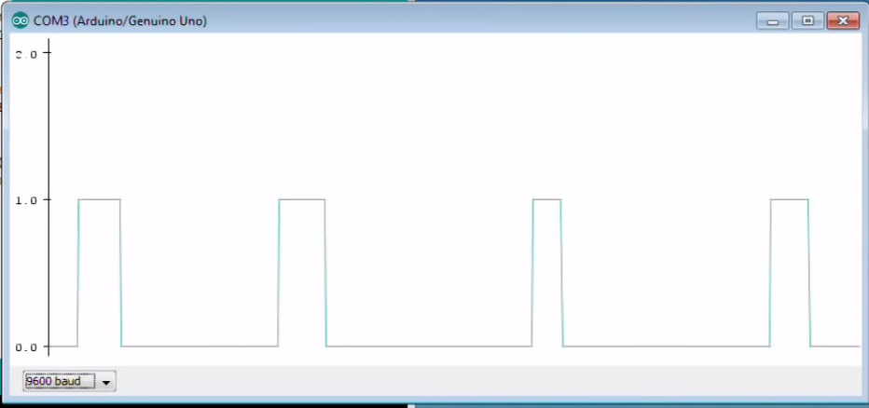

Slide 29
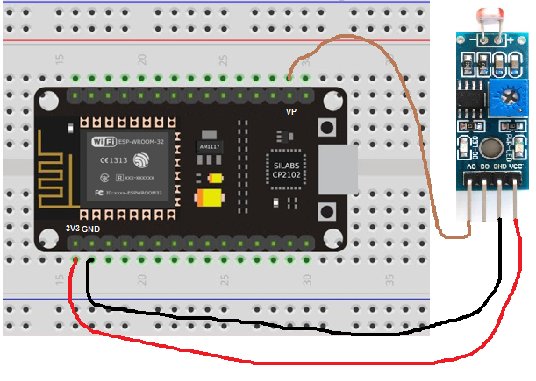
Input Analog (ADC)

Slide 30
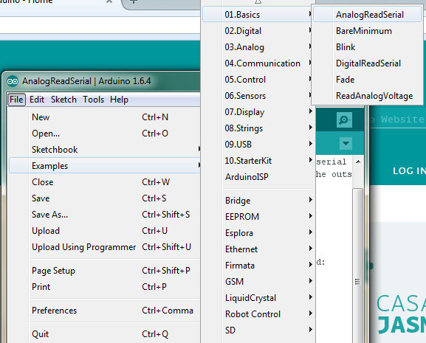

Slide 31
AnalogReadSerial
void setup()
{
Serial.begin(9600);
}
void loop()
{
int sensorValue = analogRead(A0);
Serial.println(sensorValue);
delay(1);
}

Slide 32
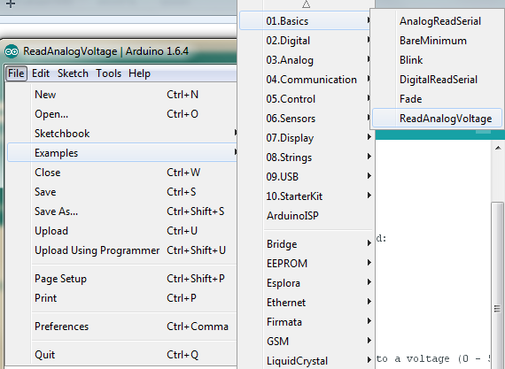

Slide 33
ReadAnalogVoltage
void setup()
{
Serial.begin(9600);
}
void loop()
{
int sensorValue = analogRead(A0);
float voltage = sensorValue * (3.3 / 4095.0);
Serial.println(voltage);
}
ESP32 มี ADC 12bits
เปลี่ยน

Slide 34
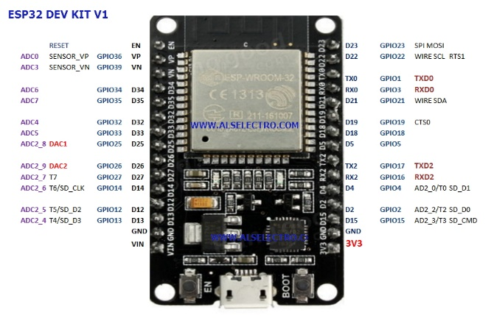
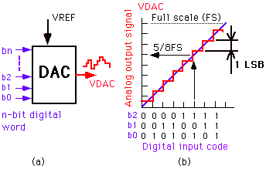
Output Analog (DAC)

Slide 35

Fading
D25 = DAC0
VP = ADC0

Slide 36
Fading
int ledPin = 25;
void setup()
{
Serial.begin(9600);
}
void loop()
{
for (int fadeValue = 0 ; fadeValue <= 255; fadeValue += 5)
{
dacWrite(ledPin, fadeValue);
int sensorValue = analogRead(A0);
float voltage = sensorValue * (3.3 / 4095);
Serial.println(voltage);
delay(50);
}
ESP32 มี DAC 8bits

Slide 37

for (int fadeValue = 255 ; fadeValue >= 0; fadeValue -= 5)
{
dacWrite(ledPin, fadeValue);
int sensorValue = analogRead(A0);
float voltage = sensorValue * (3.3 / 4095);
Serial.println(voltage);
delay(50);
}
}

Slide 38

การควบคุมและสร้างเสียงหรือสัญญาณด้วย DAC

Slide 39


PWM (Pulse Width Modulation)

Slide 40

PWM_Analog_Serial
D15 (PWM)
VP = ADC0

Slide 41
PWM_Analog_Serial
(timer, frequency, bit resolution)
void setup() {
ledcSetup(0, 50000, 13);
ledcAttachPin(15, 0);
Serial.begin(9600);
}
void loop() {
for (int fadeValue = 0 ; fadeValue <= 8191; fadeValue += 10)
{
ledcWrite(0, fadeValue);
int sensorValue = analogRead(A0);
float voltage = sensorValue * (3.3 / 4095);
Serial.println(voltage);
}
(pin, timer)
ESP32 มี PWM 13bits

Slide 42

for (int fadeValue = 8191 ; fadeValue >= 0; fadeValue -= 10)
{
ledcWrite(0, fadeValue);
int sensorValue = analogRead(A0);
float voltage = sensorValue * (3.3 / 4095);
Serial.println(voltage);
}
}

Slide 43

การควบคุมมอเตอร์ DC ด้วย PWM

Slide 44

DHT22 AM2302
sensor วัดอุณหภูมิและความชื้น

Slide 45

DHT22
(D5)
(DHT11)

Slide 46

เพิ่ม libraries DHT-sensor-library-master และ Adafruit_Sensor-master

Slide 47
DHT22
#include "DHT.h"
#define DHTPIN 5
#define DHTTYPE DHT22
DHT dht(DHTPIN, DHTTYPE);
void setup() {
Serial.begin(9600);
Serial.println("DHT22 test!");
dht.begin();
}

Slide 48
void loop() {
float h = dht.readHumidity();
float t = dht.readTemperature();
if (isnan(t) || isnan(h)) {
Serial.println("Failed to read from DHT");} else {
Serial.print("Humidity: ");
Serial.print(h);
Serial.print(" %\t");
Serial.print("Temperature: ");
Serial.print(t);
Serial.println(" *C");
}
delay(200);
}

Slide 49


